Slide 1
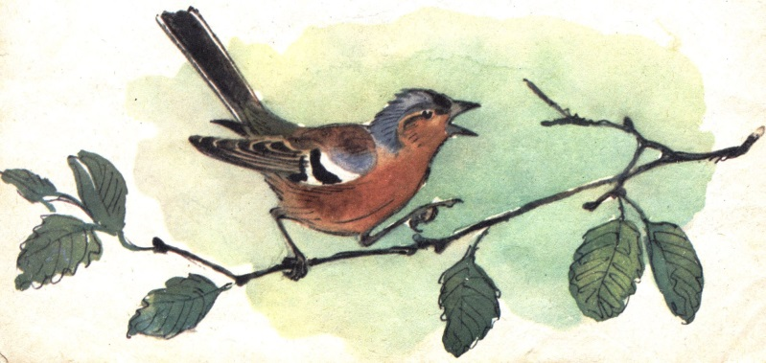
Электронный журнал
«Читаем В.П. Астафьева»

Slide 2
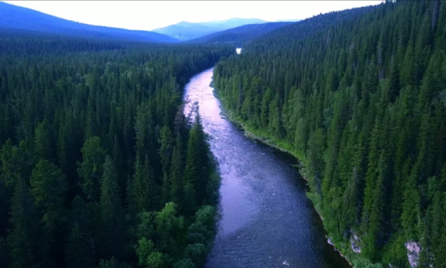
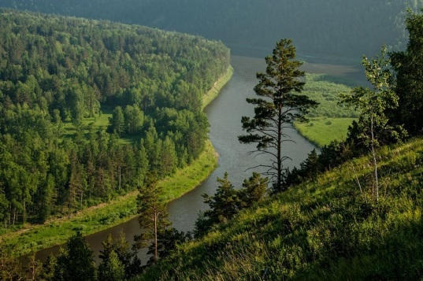

Slide 3
Главные герои:
Зорька – птица. Имеет красивый и звучный голос. Своим пением встречает утро и оповещает других птиц об этом.
Внук – мальчик, главный персонаж произведения. Непоседливый и любопытный. Рассказчик.
Бабушка – женщина немолодых лет. Умная и заботливая. Любит своего внука.

Slide 4
1. Бабушка повела мальчика на увал за земляникой, когда все еще спали.
2. Туман стоял над деревней, и в этом тумане слышно было как шумит на перекатах Малая речка.
3. Туман опускался, а в деревне проснулся пастух и побрели по улицам коровы.
4. Мальчик услышал пение птички и бабушка сказала, что это поет зорька.
5. Послышалось пение других птиц, но зорька пела громче и звонче всех.
6. И мальчик радовался утру и собирал спелую землянику.

Slide 5
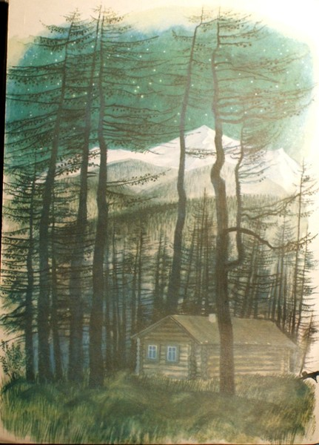

Slide 6
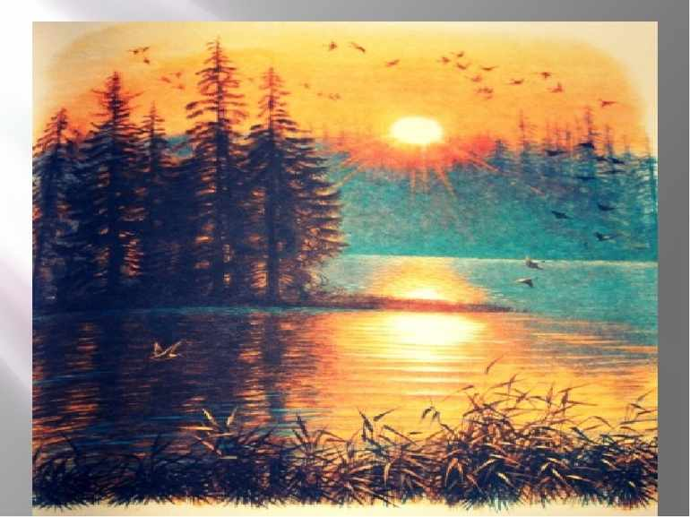

Slide 7
Словарь трудных слов

Slide 8
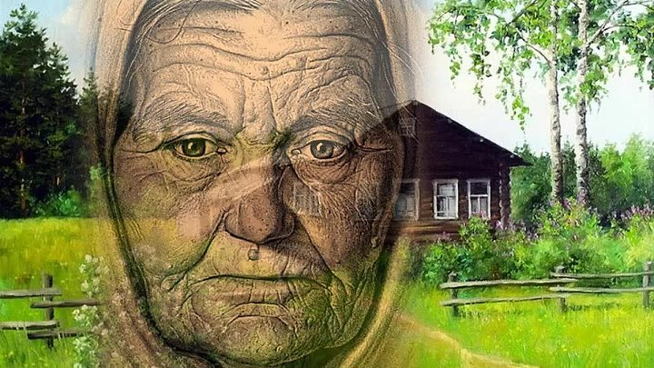
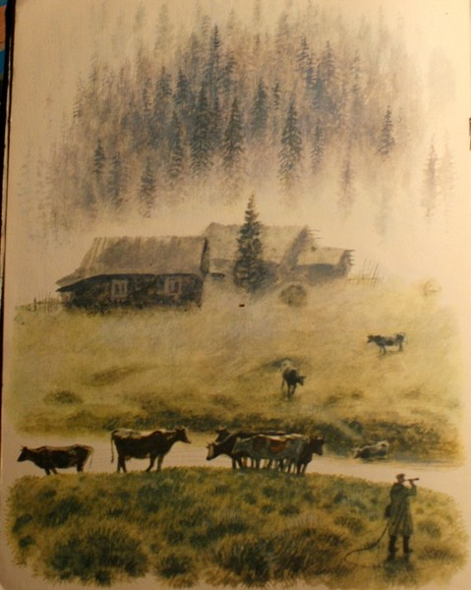

Slide 9
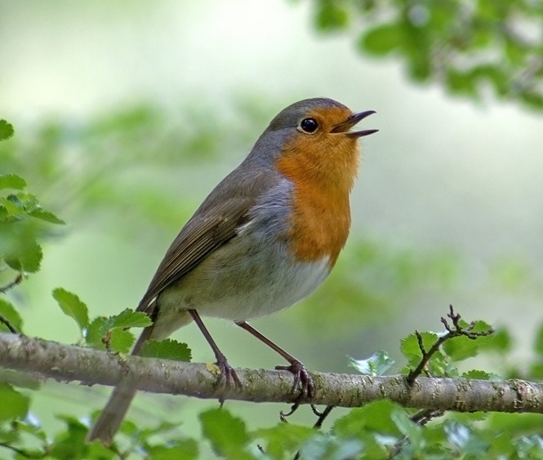
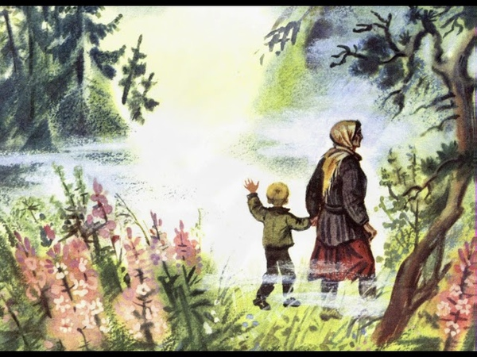
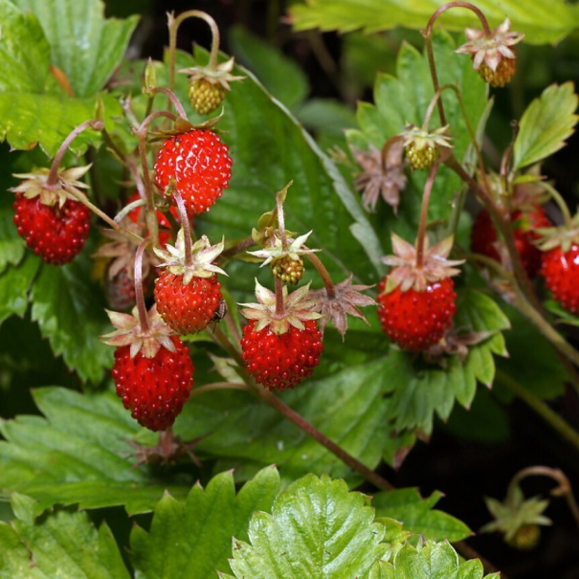

Slide 10
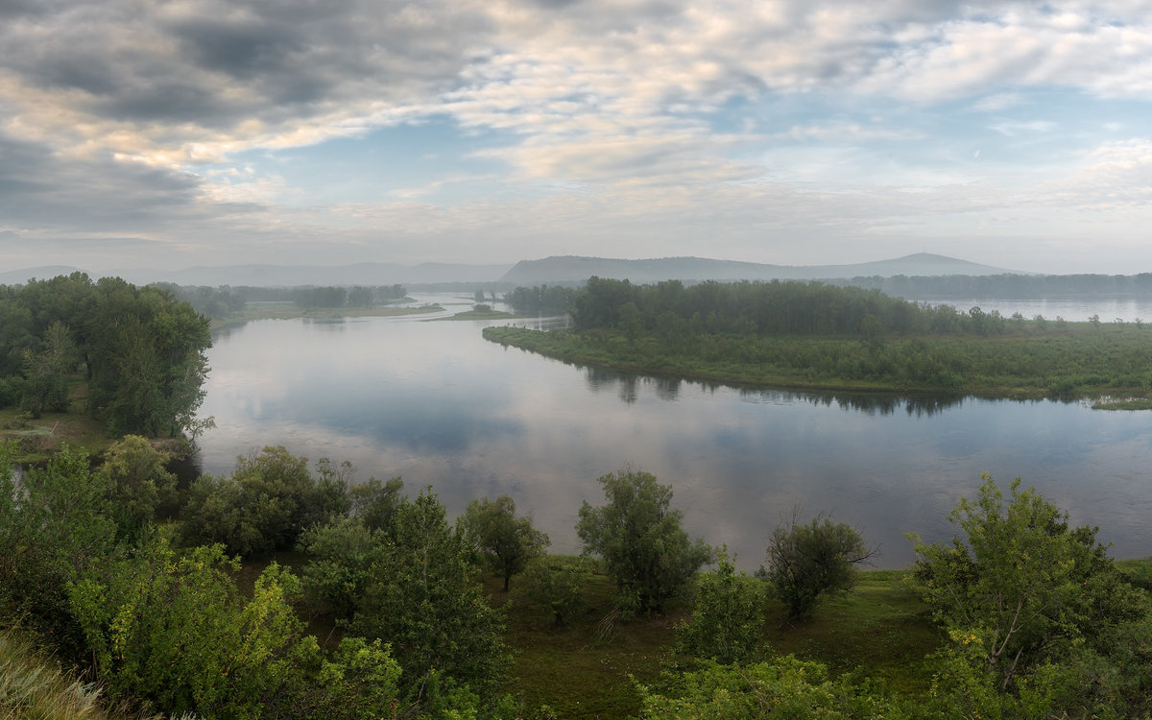

Slide 11
Пословицы к рассказу
"Зорькина песня»
И если есть на свете рай, то это твой родимый край.
Родной край - и под елью рай.
Всюду хорошо, а дома лучше.
Всякому мила своя сторона.
Птичка-невеличка всегда молодичка.
Зорька поет, значит, утро идет.
Кто рано встает, тому Бог подает.
Ради земляники земле поклонишься не раз.

Slide 12
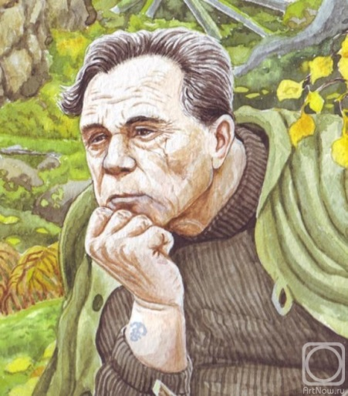
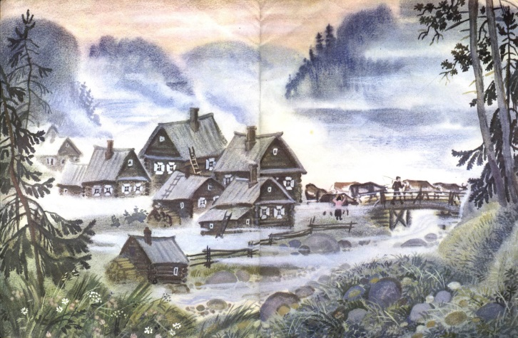
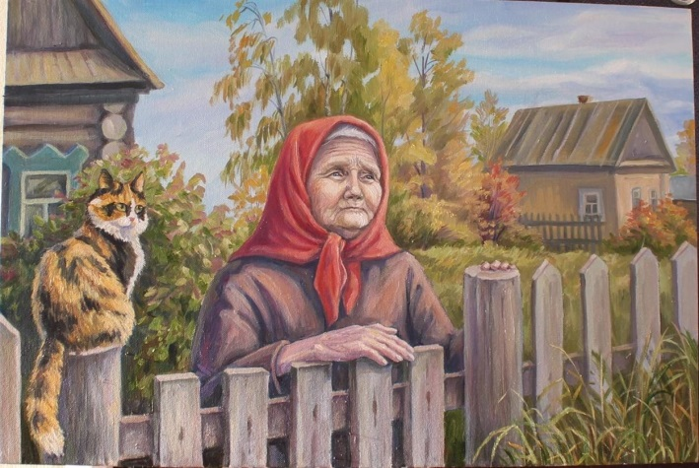

Slide 13
Главная мысль:
Природа привносит в жизнь людей и животных много радости, красоты и умиротворения.
Чему учит:
Рассказ Астафьева учит читателей ценить и любить природу. Учит наслаждаться её красотой и величием. Призывает радоваться жизни.

Slide 14
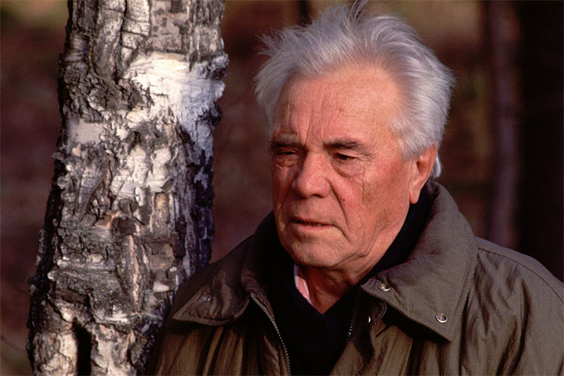
«А птицы все так же громко и многоголосо славили утро, солнце, и Зорькина песня, песня пробуждающегося дня, вливалась в мое сердце и звучала, звучала, звучала... Да и по сей день неумолчно звучит».

